Slide 1
GITHUB PAGES · 도메인 연결 가이드
GitHub Pages 사이트에
내 도메인 연결하기
이미 만든 사이트를 lms.내도메인.kr 로 여는 14단계
설정 약 10분
설치 프로그램 없음
도메인 값 외 비용 없음
화면 따라 하기
v1.0 · 2026-08-20

Slide 2
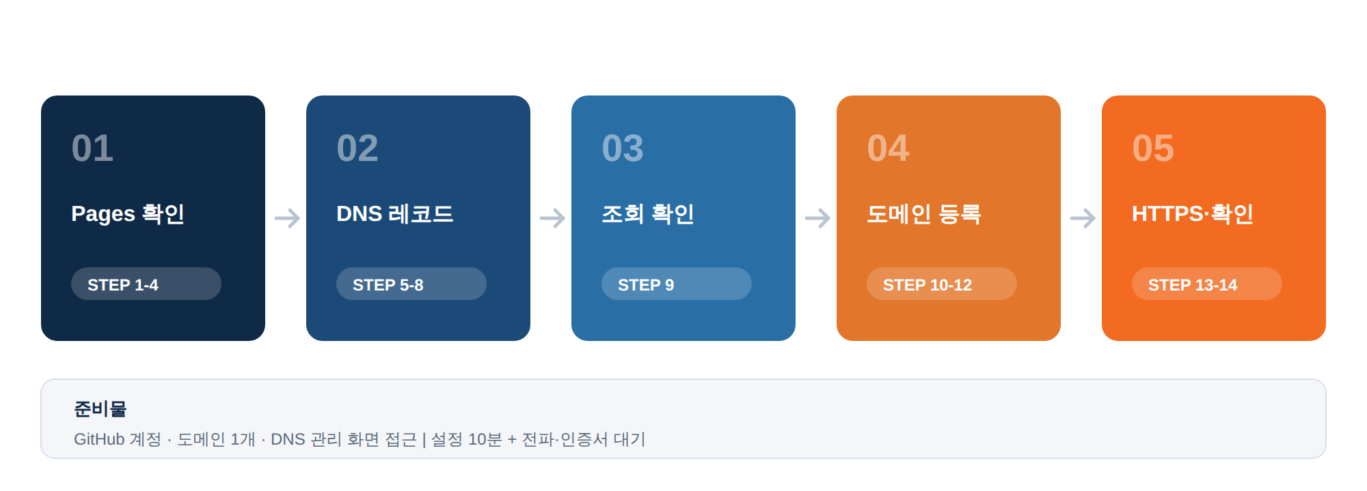
한눈에 보기
전체 흐름
DNS 레코드를 먼저 넣고, GitHub 등록은 그 다음입니다.
02 / 22

Slide 3
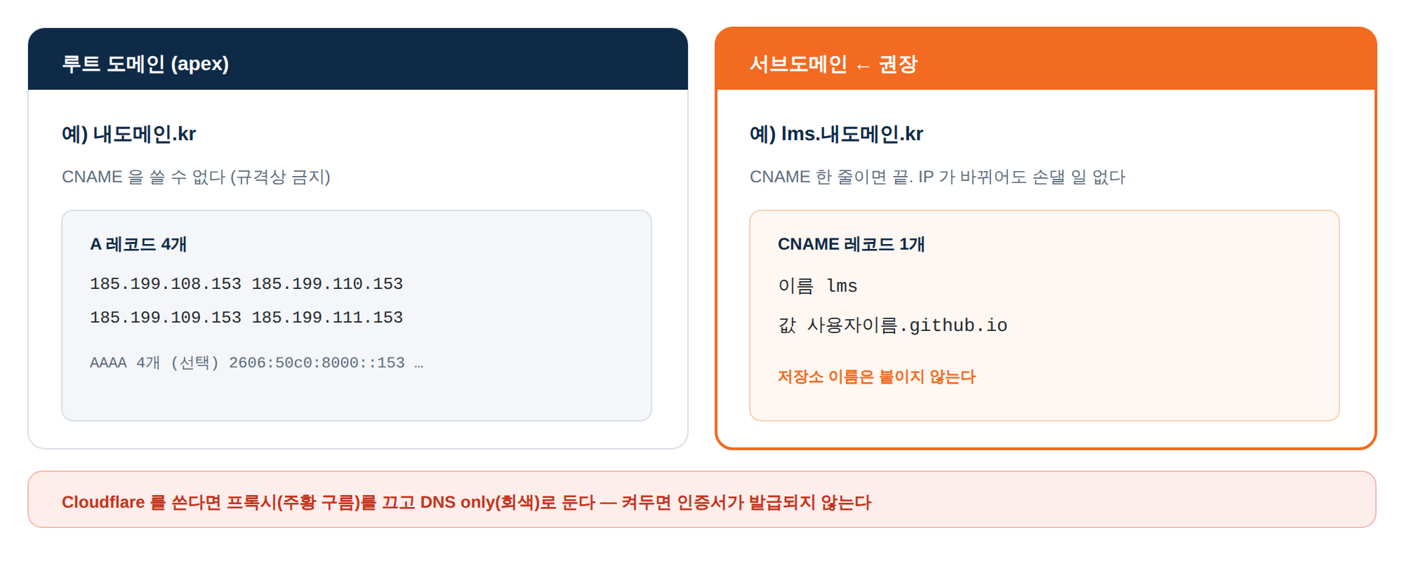
준비 지식
DNS RECORD
어떤 레코드를 넣나
쓰려는 주소가 서브도메인이냐 루트 도메인이냐로 갈립니다.
03 / 22

Slide 4
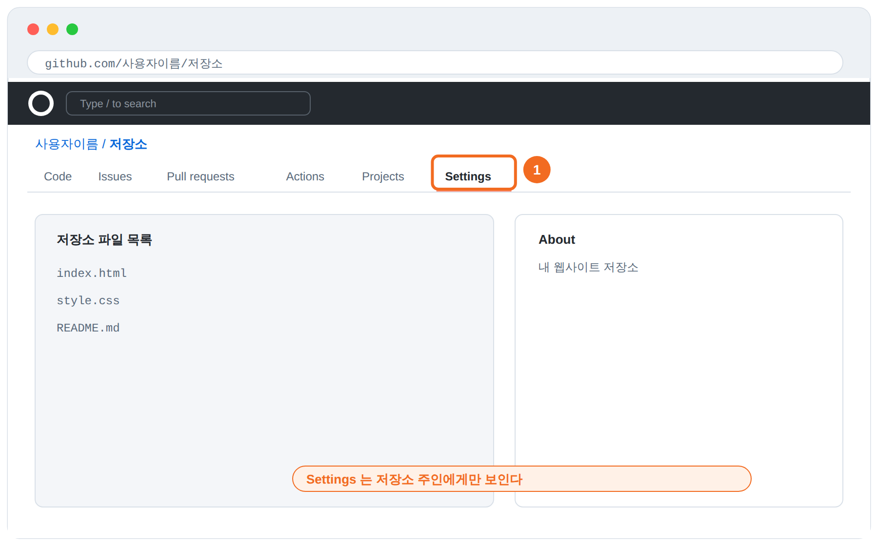
STEP 1
저장소 설정
저장소 설정으로 들어간다
이 단계의 목표
도메인 설정이 있는 화면까지 들어갑니다.
1
브라우저에서 github.com 에 로그인하고 내 저장소를 엽니다.
2
상단 탭 줄의 맨 오른쪽 Settings 를 누릅니다.
3
주소가 .../저장소/settings 로 바뀌면 성공입니다.
안 보이나요?
Settings 탭은 저장소 주인에게만 보입니다. 내 계정의 저장소가 맞는지 확인하세요.
04 / 22

Slide 5
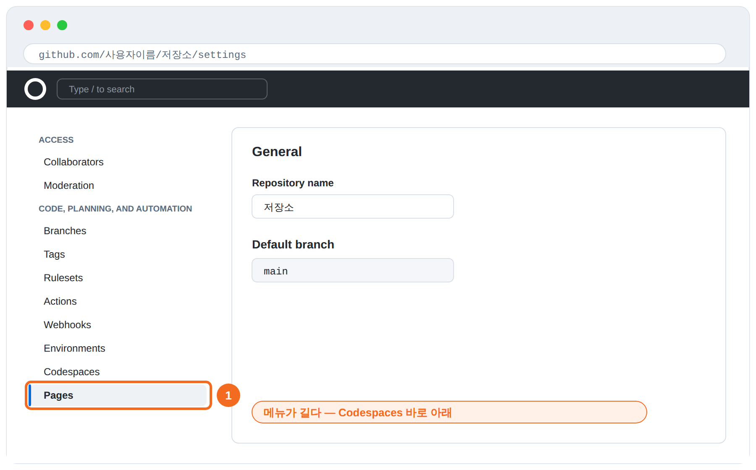
STEP 2
저장소 설정
왼쪽 메뉴에서 Pages 를 찾는다
이 단계의 목표
GitHub Pages 설정 화면을 엽니다.
1
왼쪽 세로 메뉴를 아래로 내립니다.
2
Code, planning, and automation 묶음의 Pages 를 누릅니다.
3
오른쪽에 GitHub Pages 제목이 나오면 성공입니다.
위치
메뉴가 깁니다. Codespaces 바로 아래에 있습니다. 화면이 좁으면 메뉴가 접혀 있을 수 있습니다.
05 / 22

Slide 6
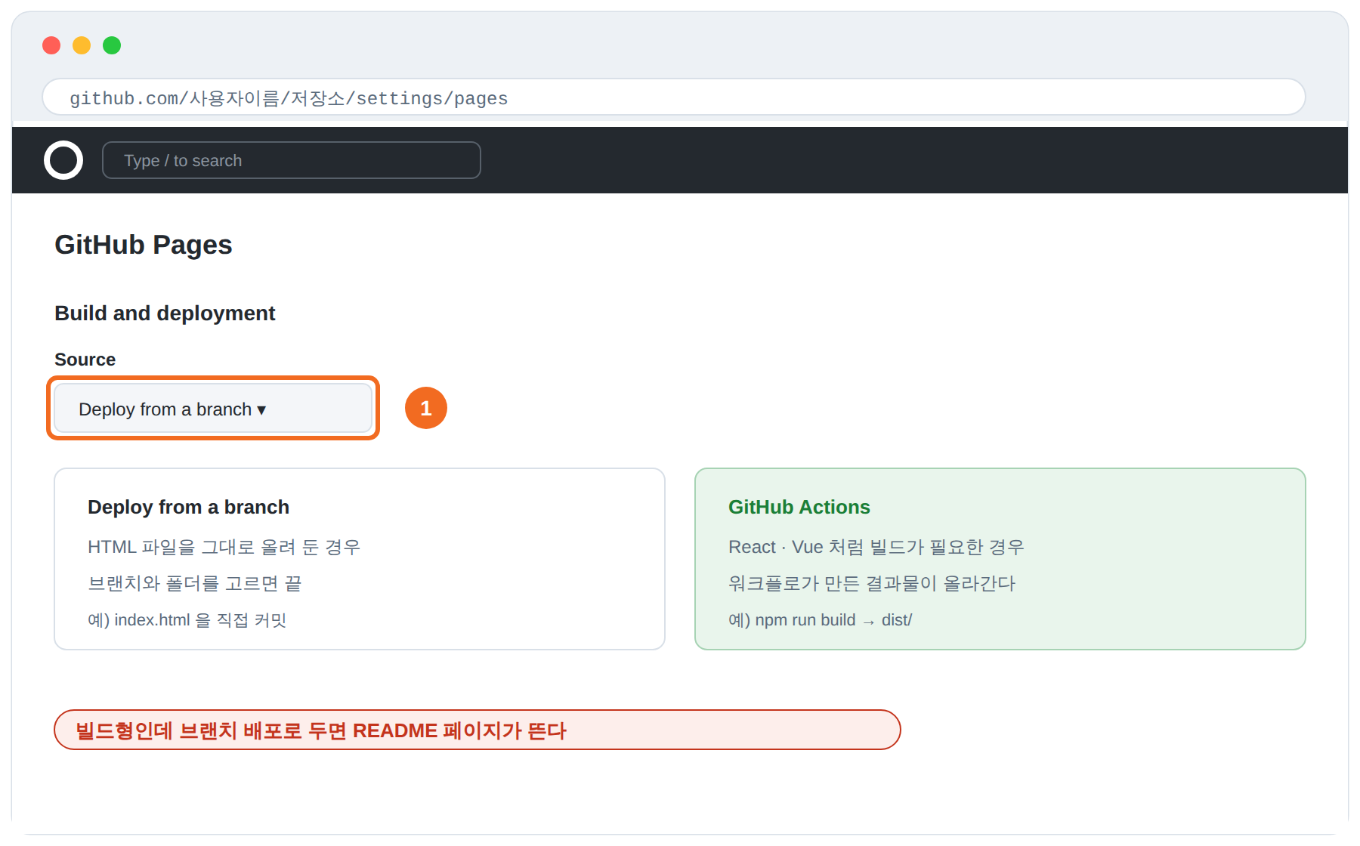
STEP 3
배포 방식
배포 방식(Source)을 고른다
이 단계의 목표
내 프로젝트에 맞는 배포 방식을 정합니다.
1
Build and deployment 의 Source 드롭다운을 누릅니다.
2
HTML 을 그대로 올렸다면 Deploy from a branch 를 고릅니다.
3
React·Vue 처럼 빌드가 필요하면 GitHub Actions 를 고릅니다.
가장 흔한 실수
빌드가 필요한 프로젝트인데 Deploy from a branch 로 두면 저장소 루트가 그대로 서비스되어 README 가 렌더된 페이지가 뜹니다.
06 / 22

Slide 7
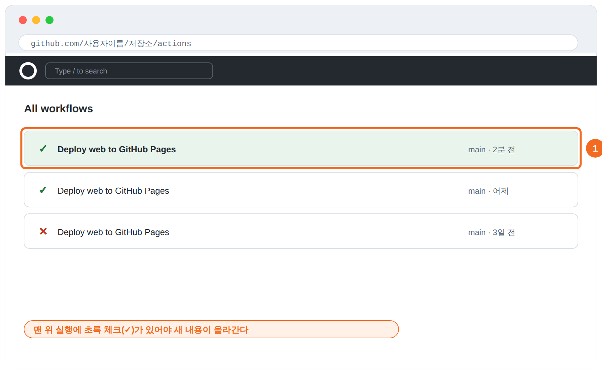
STEP 3+
빌드형만
배포가 성공했는지 확인한다
이 단계의 목표
새 내용이 실제로 올라갔는지 봅니다.
1
저장소 상단의 Actions 탭을 누릅니다.
2
맨 위 실행에 초록 체크(✓)가 있는지 봅니다.
3
빨간 ✕ 면 눌러서 실패 로그를 확인합니다.
왜 먼저 보나
배포가 실패한 채로 도메인을 붙이면 옛 화면이나 404 가 뜹니다. 원인을 도메인에서 찾다 시간을 버립니다.
07 / 22

Slide 8
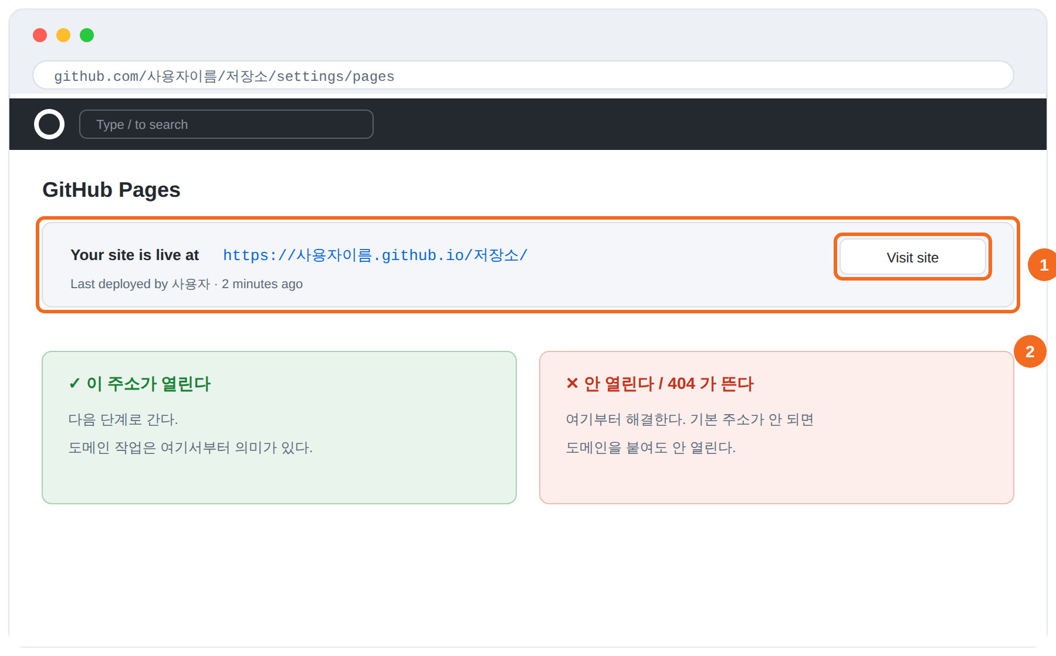
STEP 4
기본 주소
기본 주소부터 열어 본다
이 단계의 목표
도메인을 붙이기 전에 사이트가 살아 있는지 확인합니다.
1
Pages 화면 맨 위 Your site is live at 의 주소를 확인합니다.
2
Visit site 를 눌러 실제로 열어 봅니다.
3
내 사이트 화면이 뜨면 다음 단계로 갑니다.
여기가 기준선
기본 주소가 안 열리면 도메인을 붙여도 안 열립니다. 404 가 뜨면 STEP 3 · STEP 3+ 로 돌아갑니다.
08 / 22

Slide 9
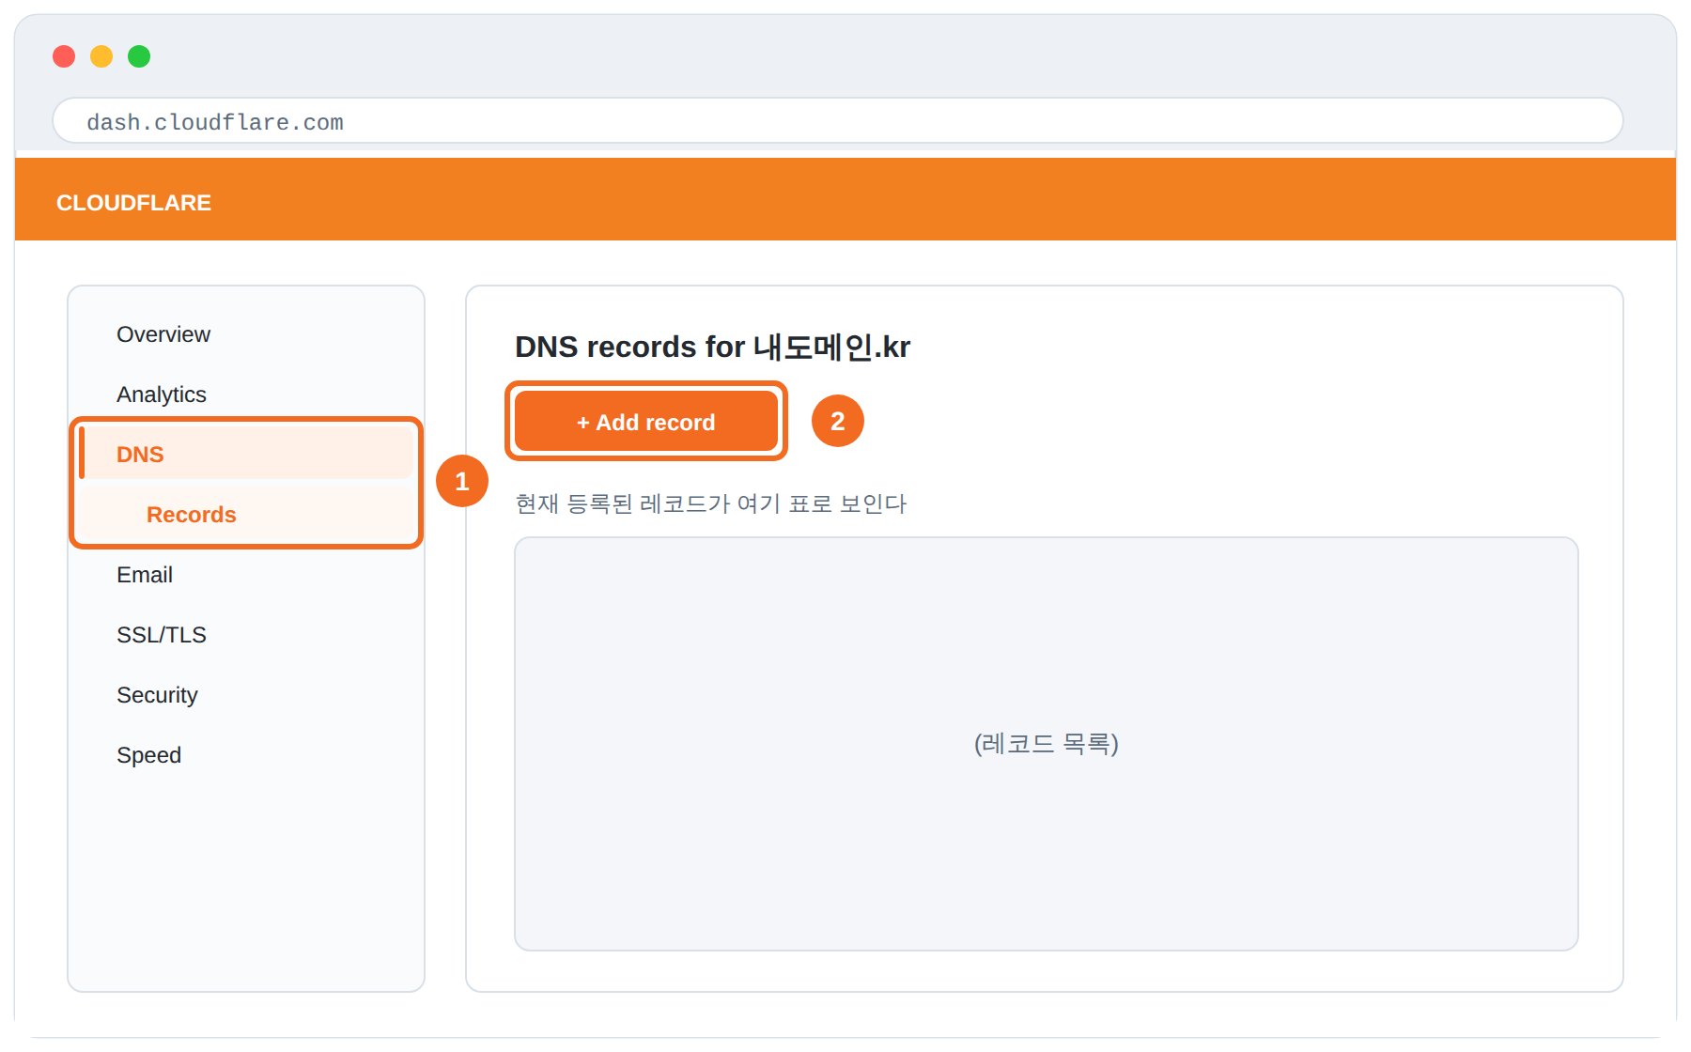
STEP 5
DNS 설정
DNS 관리 화면을 연다
이 단계의 목표
도메인의 레코드를 추가할 수 있는 화면으로 갑니다.
1
도메인을 관리하는 곳(Cloudflare·가비아·후이즈)에 로그인합니다.
2
내 도메인을 고르고 왼쪽 메뉴에서 DNS → Records 로 들어갑니다.
3
+ Add record 를 눌러 입력 칸을 펼칩니다.
다른 업체라면
가비아·후이즈는 "DNS 관리 → 레코드 수정" 자리입니다. 채우는 칸(종류·이름·값)은 어디나 같습니다.
09 / 22

Slide 10
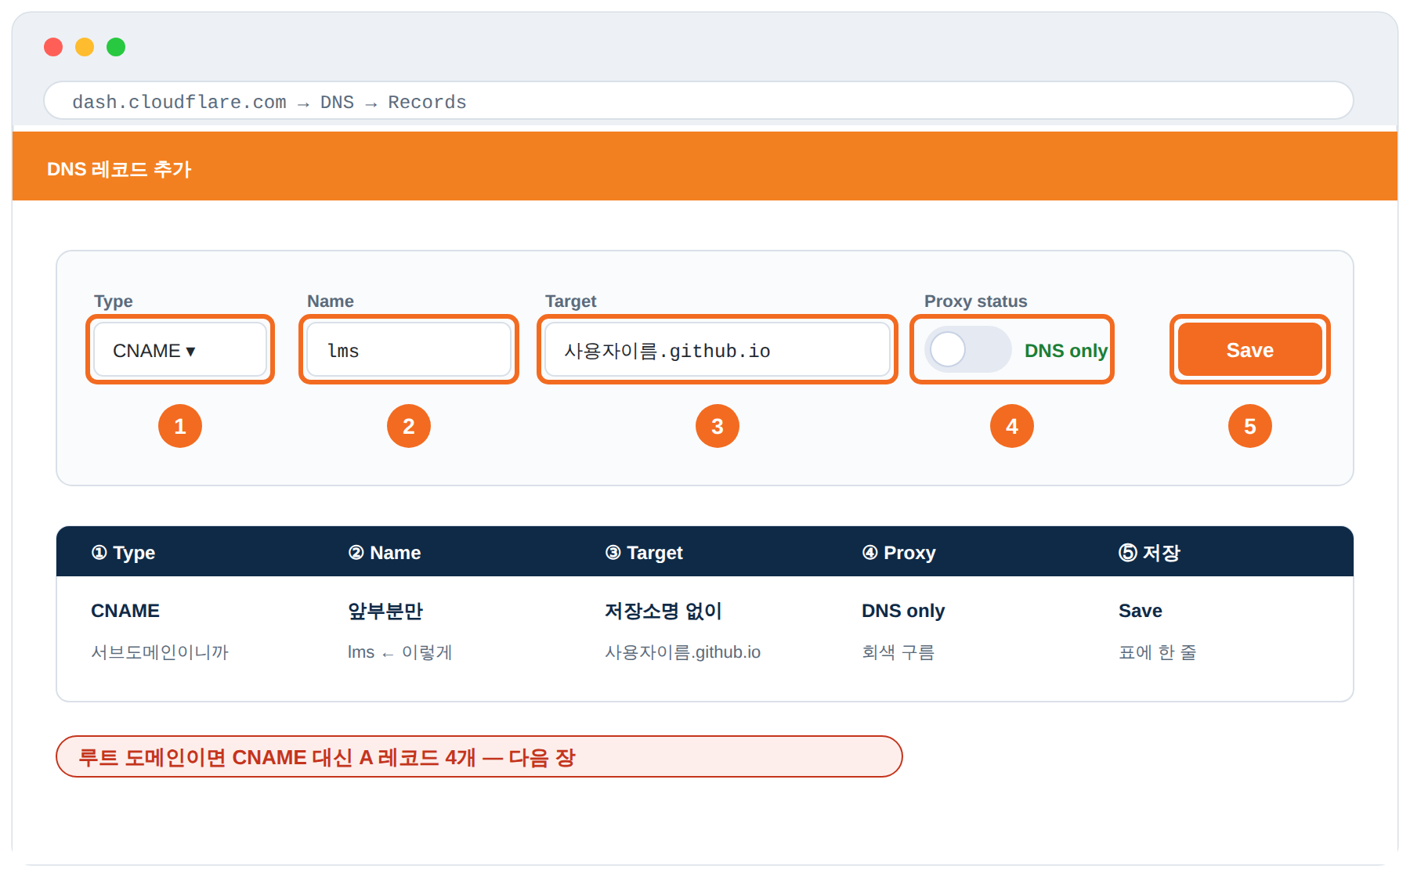
STEP 6
DNS 설정
레코드 한 줄을 채운다
이 단계의 목표
서브도메인이 GitHub 을 가리키게 합니다.
1
Type 을 CNAME 으로 고릅니다.
2
Name 에 앞부분만 적습니다 (예: lms). 뒤 도메인은 자동으로 붙습니다.
3
Target 에 사용자이름.github.io 를 적습니다. 저장소 이름은 붙이지 않습니다.
4
Proxy status 를 DNS only(회색 구름)로 둡니다.
5
Save 를 누릅니다.
주황 구름 금지
프록시를 켜면 GitHub 이 도메인 소유를 확인하지 못해 HTTPS 인증서가 발급되지 않습니다.
붙여넣기보다 타이핑
복사한 값에 보이지 않는 공백이 섞이면 GitHub 이 읽지 못합니다.
10 / 22

Slide 11
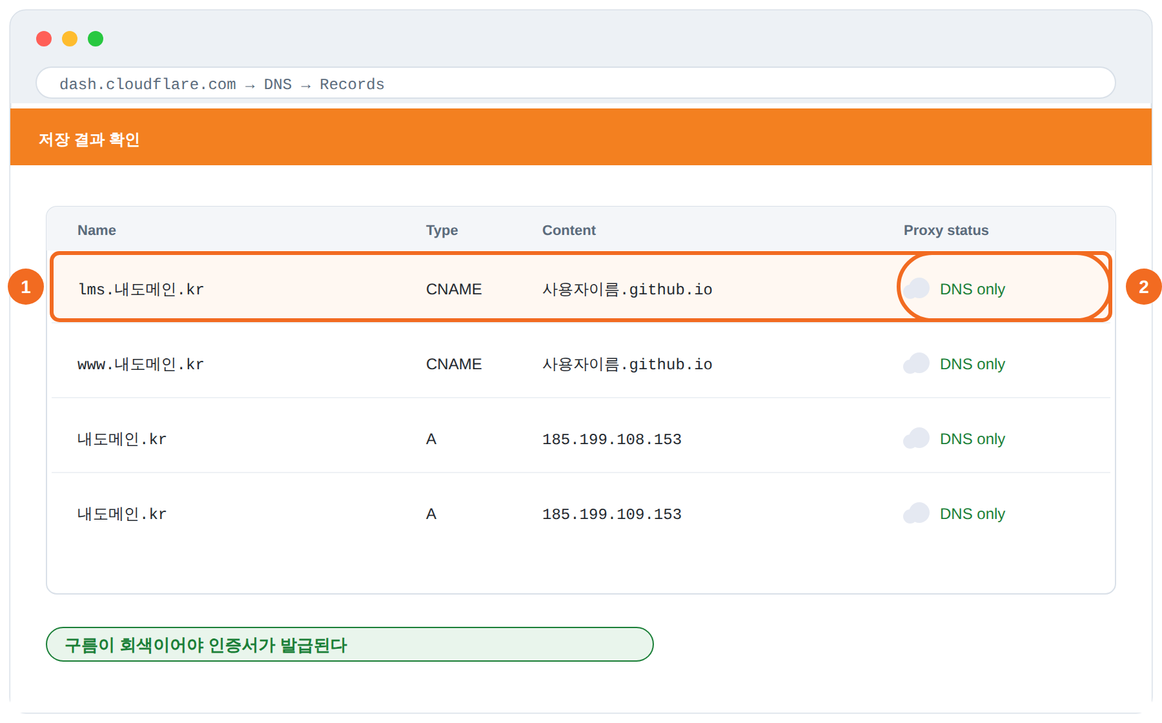
STEP 7
DNS 설정
저장된 레코드를 눈으로 확인한다
이 단계의 목표
값이 제대로 들어갔는지 표에서 확인합니다.
1
DNS → Records 표에서 내가 만든 줄을 찾습니다.
2
Name · Type · Content 세 값이 맞는지 봅니다.
3
Proxy status 가 회색 구름(DNS only)인지 봅니다.
주황이면
구름을 눌러 회색으로 바꾸고 저장합니다. 몇 분 뒤 반영됩니다.
11 / 22

Slide 12
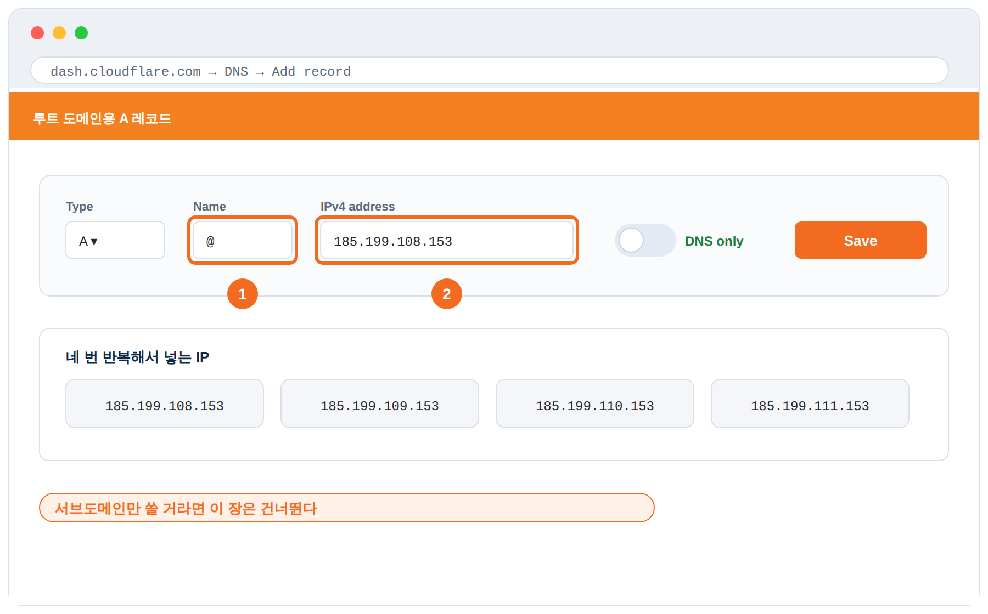
STEP 8
루트 도메인만
루트 도메인이면 A 레코드 4줄
이 단계의 목표
앞에 아무것도 없는 도메인(내도메인.kr)을 연결합니다.
1
Type 을 A 로, Name 을 @ 로 둡니다.
2
IPv4 주소 칸에 IP 를 하나 넣고 저장합니다.
3
남은 IP 세 개도 같은 방법으로 넣습니다 (모두 DNS only).
185.199.108.153
185.199.109.153
185.199.110.153
185.199.111.153
서브도메인만 쓴다면
이 단계는 건너뜁니다. 루트 도메인은 규격상 CNAME 을 쓸 수 없어 IP 를 직접 적습니다.
12 / 22

Slide 13
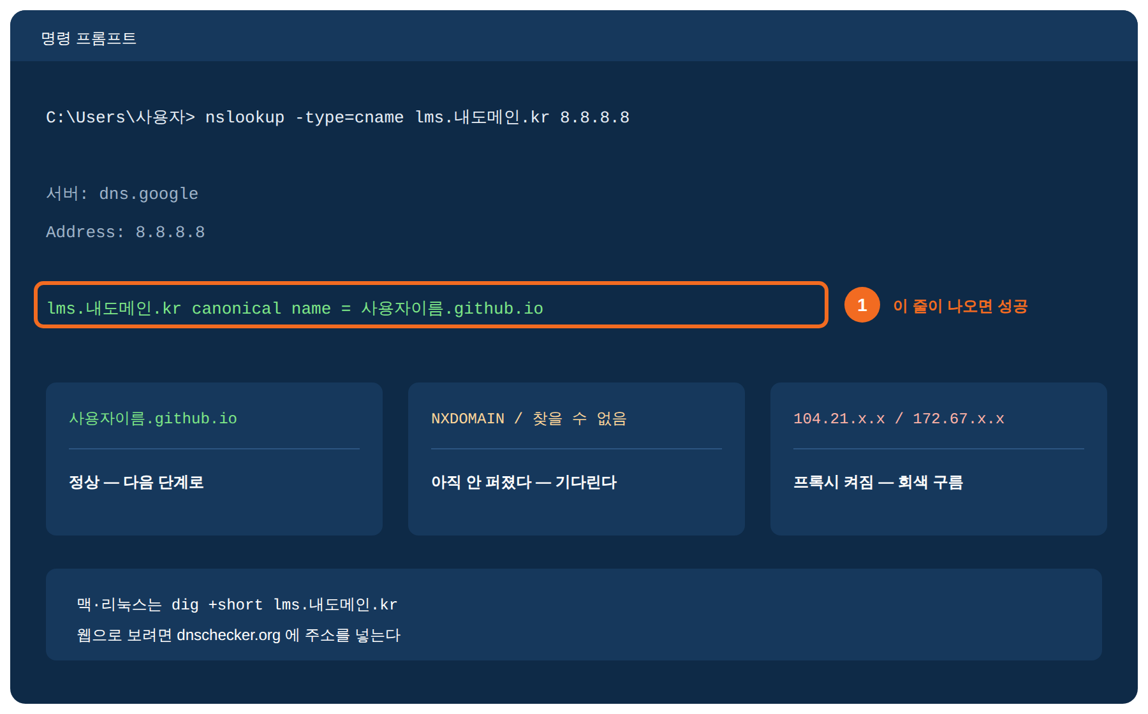
STEP 9
확인
퍼졌는지 내 컴퓨터에서 확인한다
이 단계의 목표
화면 글씨가 아니라 실제 DNS 상태를 봅니다.
1
시작 버튼을 누르고 cmd 를 입력해 명령 프롬프트를 엽니다.
2
아래 명령을 한 줄 칩니다.
3
결과에 사용자이름.github.io 가 나오면 성공입니다.
nslookup -type=cname lms.내도메인.kr 8.8.8.8
맥·리눅스
dig +short lms.내도메인.kr 을 씁니다. 웹으로 보려면 dnschecker.org 에 주소를 넣습니다.
13 / 22

Slide 14
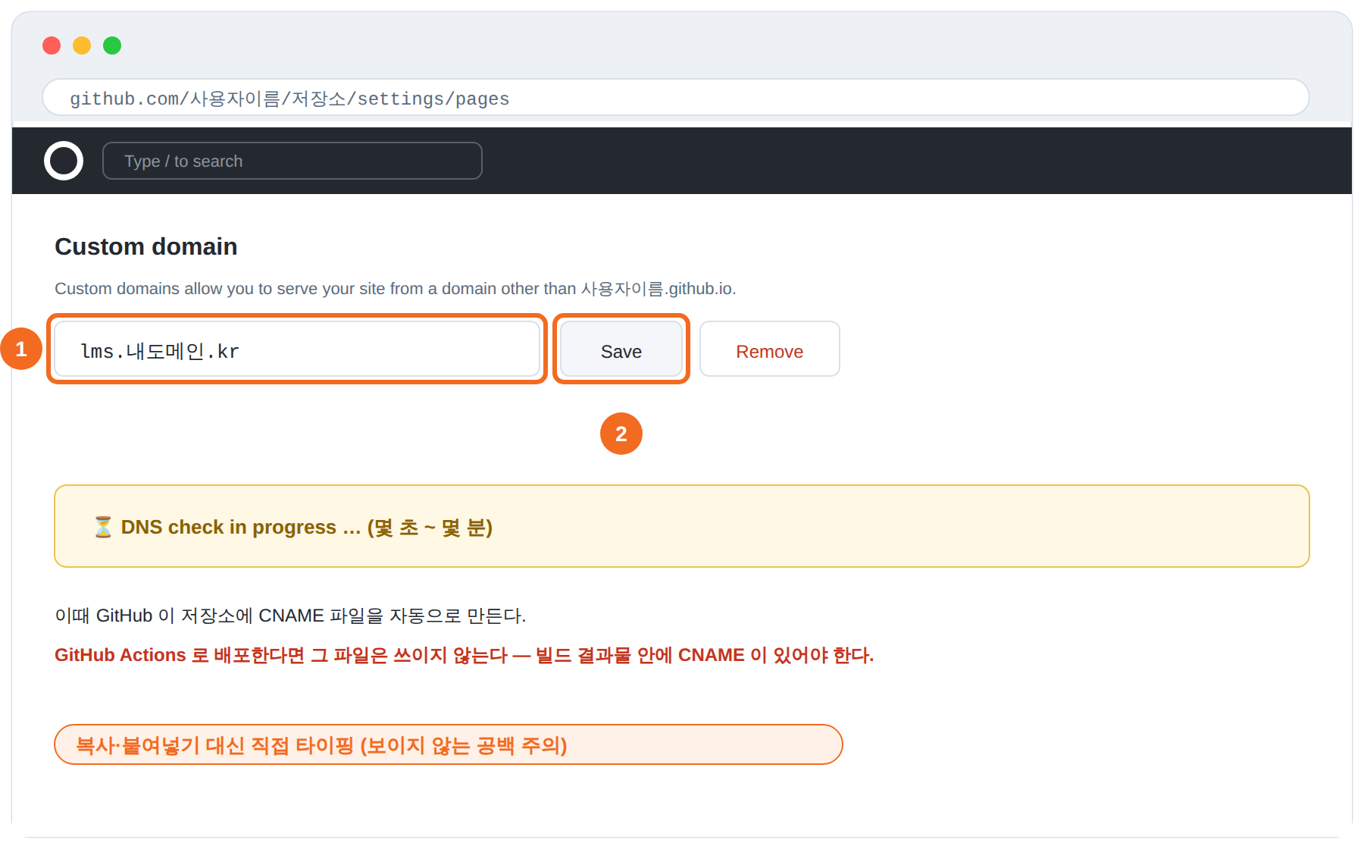
STEP 10
도메인 등록
GitHub 에 도메인을 등록한다
이 단계의 목표
GitHub 이 이 주소로 사이트를 서비스하게 합니다.
1
Settings → Pages 의 Custom domain 칸에 주소를 직접 타이핑합니다.
2
Save 를 누릅니다.
3
잠시 뒤 DNS check successful 초록 문구를 확인합니다.
Actions 로 배포한다면
Save 를 누르면 GitHub 이 저장소에 CNAME 파일을 만들지만 그 파일은 쓰이지 않습니다. 빌드 결과물 안에 CNAME 이 들어가야 합니다 (Vite 는 public/CNAME).
14 / 22

Slide 15
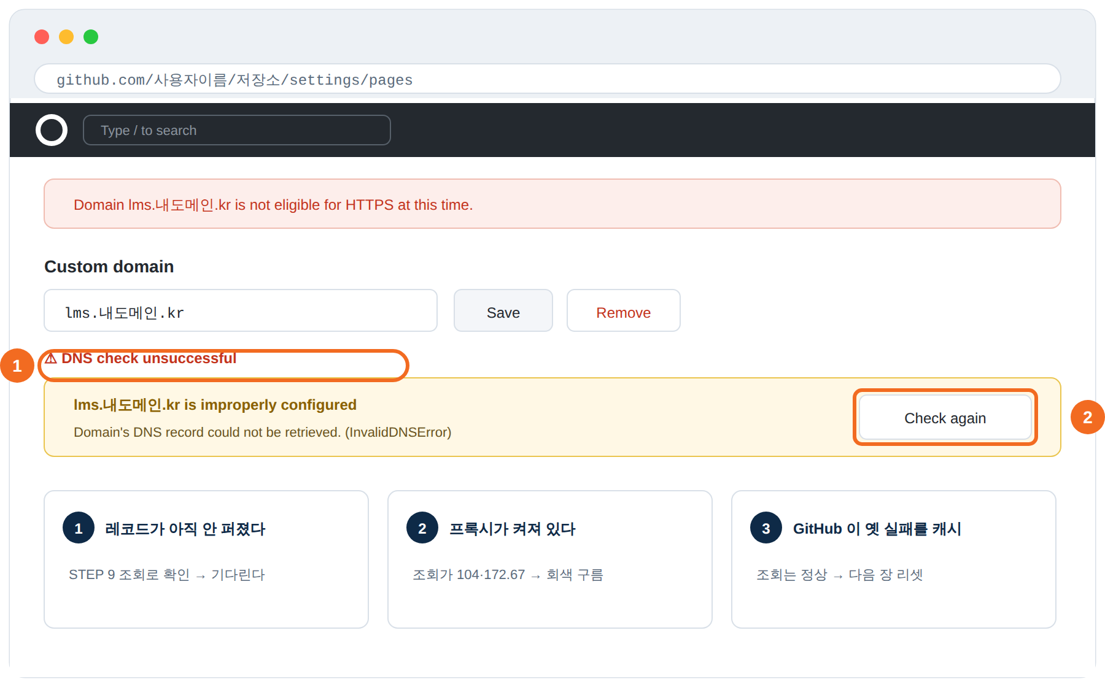
STEP 11
문제 해결
빨간 글씨가 떴다면
이 단계의 목표
오류의 원인을 셋 중 하나로 가릅니다.
1
DNS check unsuccessful 아래 오류 문구를 읽습니다.
2
STEP 9 의 조회로 진짜 DNS 상태를 확인합니다.
3
원인에 맞는 처방을 고릅니다 (기다림 · 회색 구름 · 리셋).
InvalidDNSError
"DNS 레코드를 가져올 수 없다"는 뜻입니다. 조회는 정상인데 여기만 빨간불이면 GitHub 이 옛 실패를 캐시한 것입니다.
15 / 22

Slide 16
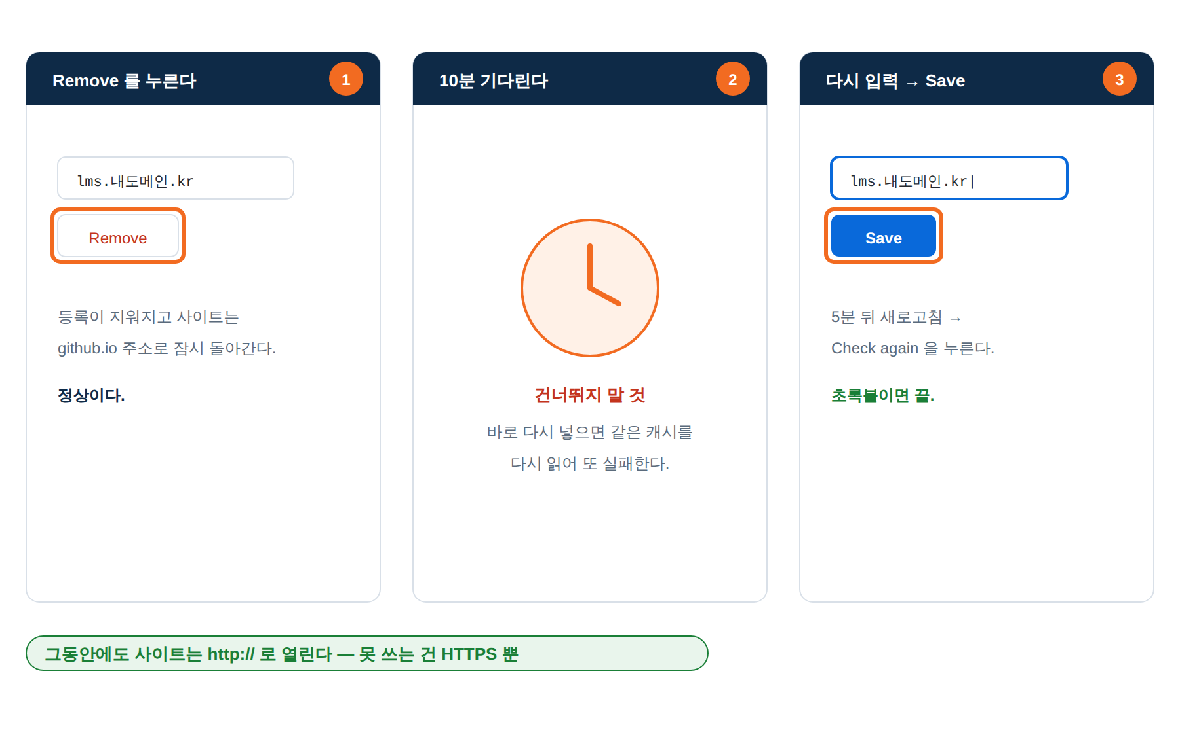
STEP 12
문제 해결
등록을 리셋한다
이 단계의 목표
GitHub 이 DNS 를 새로 조회하게 만듭니다.
1
Custom domain 옆 Remove 를 누릅니다.
2
10분 기다립니다. 이 대기를 건너뛰면 같은 캐시를 다시 읽습니다.
3
도메인을 다시 타이핑하고 Save → 5분 뒤 Check again 을 누릅니다.
그래도 안 되면
① CNAME 대신 A 레코드 4개 + AAAA 4개 ② 계정 설정에서 도메인 소유 확인(Verify domain) ③ 최대 24시간까지 기다립니다.
16 / 22

Slide 17
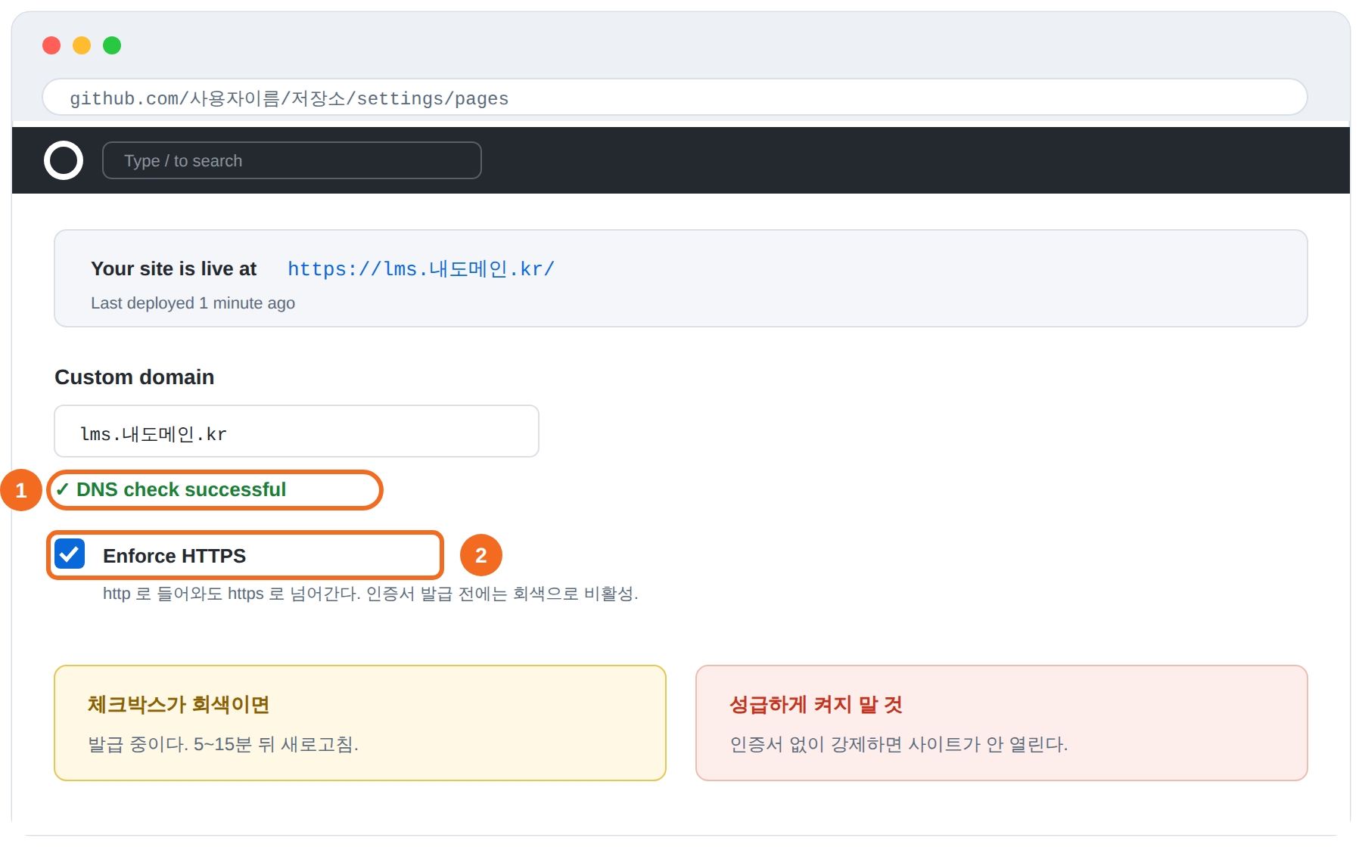
STEP 13
HTTPS
초록불 확인 → HTTPS 를 켠다
이 단계의 목표
주소창에 자물쇠가 뜨게 합니다.
1
DNS check successful 초록 문구를 확인합니다.
2
인증서가 발급될 때까지 5~15분 기다립니다.
3
Enforce HTTPS 체크박스가 켜지면 체크합니다.
성급하게 켜지 말 것
인증서가 없는 상태에서 강제하면 사이트가 아예 열리지 않습니다. 체크박스가 활성화된 뒤에 켭니다.
17 / 22

Slide 18
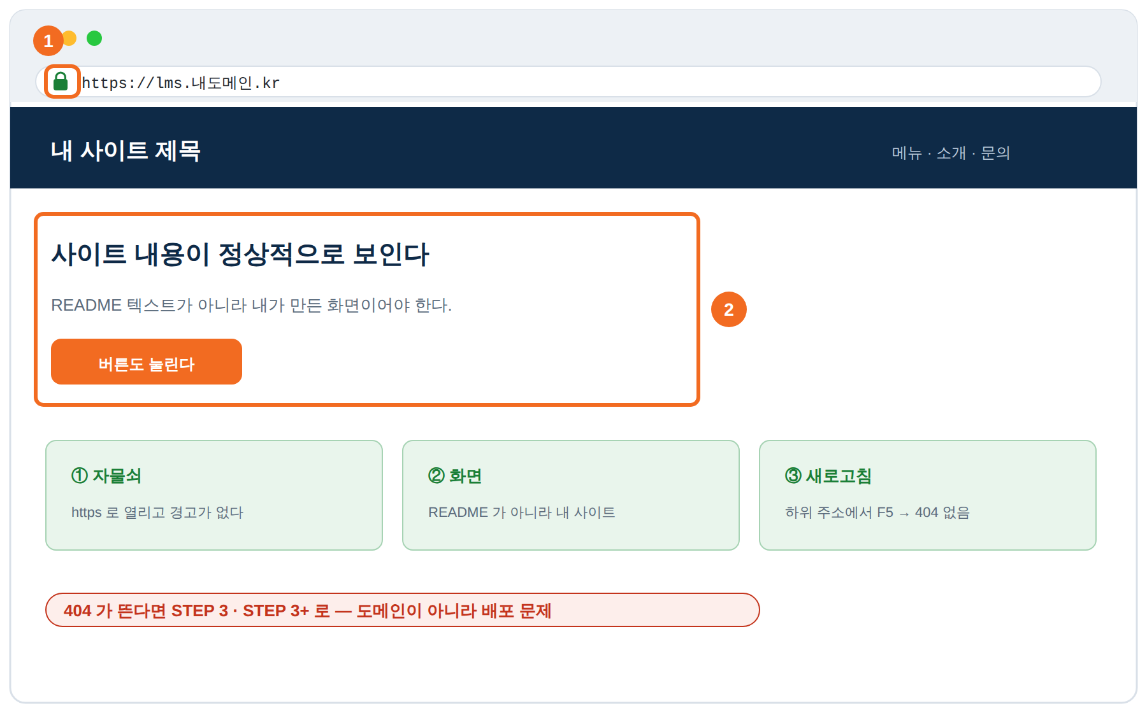
STEP 14
마무리
브라우저에서 최종 확인
이 단계의 목표
학습자 눈으로 세 가지를 확인합니다.
1
주소창에 https://내도메인 을 넣고 엽니다.
2
자물쇠 아이콘과 화면 내용을 확인합니다.
3
하위 주소로 이동해 F5 를 눌러도 404 가 안 나는지 봅니다.
404 가 뜬다면
도메인이 아니라 배포 문제입니다. STEP 3 의 Source 와 STEP 3+ 의 배포 성공 여부를 다시 봅니다.
18 / 22

Slide 19
점검
CHECKLIST
시작 전 · 끝난 뒤 체크리스트
시작 전 (STEP 1~4)
끝난 뒤 (STEP 9~14)
기본 주소가 열린다
레코드가 조회된다
사용자이름.github.io/저장소/ 로 사이트가 뜬다
nslookup 결과가 사용자이름.github.io
배포가 성공했다
DNS check successful
Actions 탭 맨 위에 초록 체크
Pages 화면에 초록 문구
도메인 관리 화면에 들어갈 수 있다
자물쇠가 보인다
레코드를 직접 추가·삭제할 수 있는 계정
Enforce HTTPS 체크 완료
쓸 주소를 정했다
새로고침해도 404 가 없다
예: lms.내도메인.kr
하위 주소에서 F5
19 / 22

Slide 20
문제 해결
TROUBLESHOOTING
자주 생기는 문제
증상을 먼저 가르고, 원인에 맞는 처방을 고릅니다.
증상 | 원인 | 해결
404 Page not found | 배포 실패 · Pages 소스가 틀림 | Actions 탭 초록 체크 확인 → Source 를 빌드 방식에 맞게
화면이 하얗다 · CSS 깨짐 | 자산 경로가 /저장소/ 로 박힘 | vite base 를 './' 로 바꾸고 다시 배포
DNS check unsuccessful | 레코드 미반영 · 프록시 · GitHub 캐시 | nslookup 으로 원인 확인 → Remove·10분·재입력
not eligible for HTTPS | DNS 초록불 전 · 인증서 발급 대기 | 초록불 먼저, 그 뒤 5~15분 기다린다
리다이렉트 무한 반복 | Cloudflare SSL 모드가 Flexible | SSL/TLS 를 Full (strict) 로 변경
메일이 스팸으로 간다 | _dmarc · _domainkey 에 프록시가 켜짐 | 두 레코드를 DNS only 로 변경
20 / 22

Slide 21
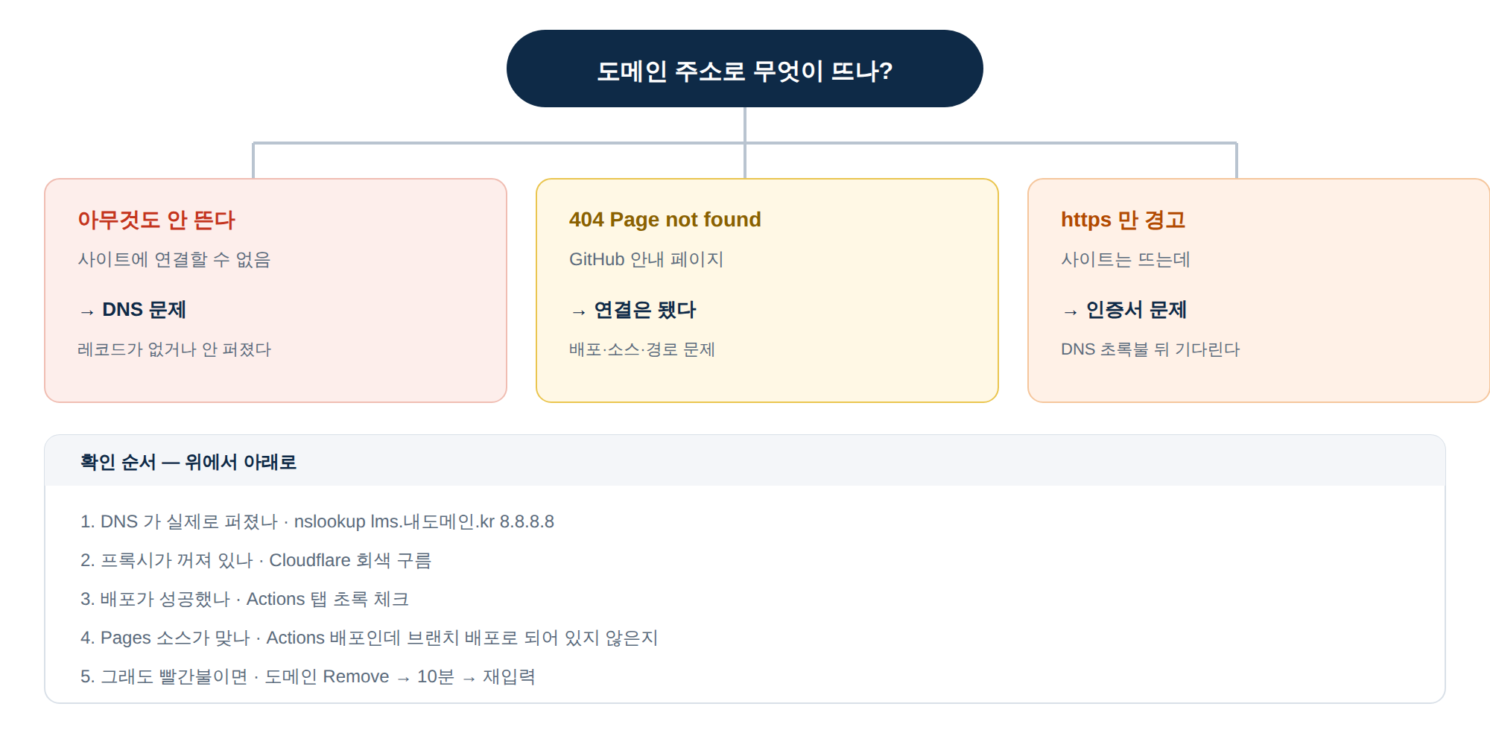
문제 해결
DIAGNOSE
막혔을 때 — 증상으로 좁힌다
21 / 22

Slide 22
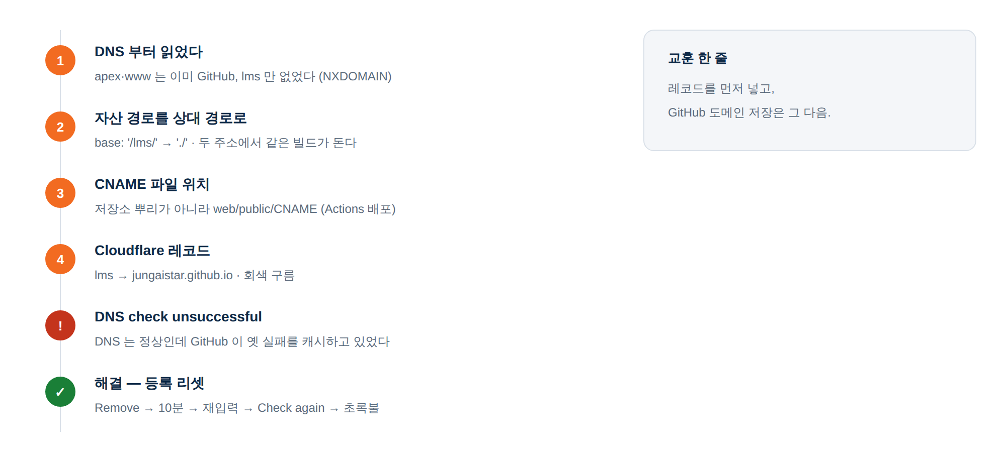
실전 사례
CASE STUDY
lms.miraejob.co.kr 을 붙이면서
완성된 주소
https://lms.내도메인.kr
22 / 22

